Slide 1
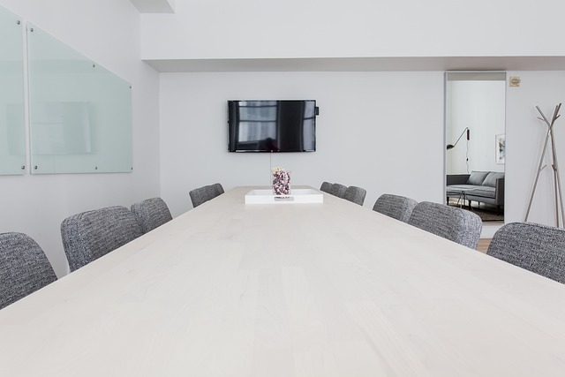
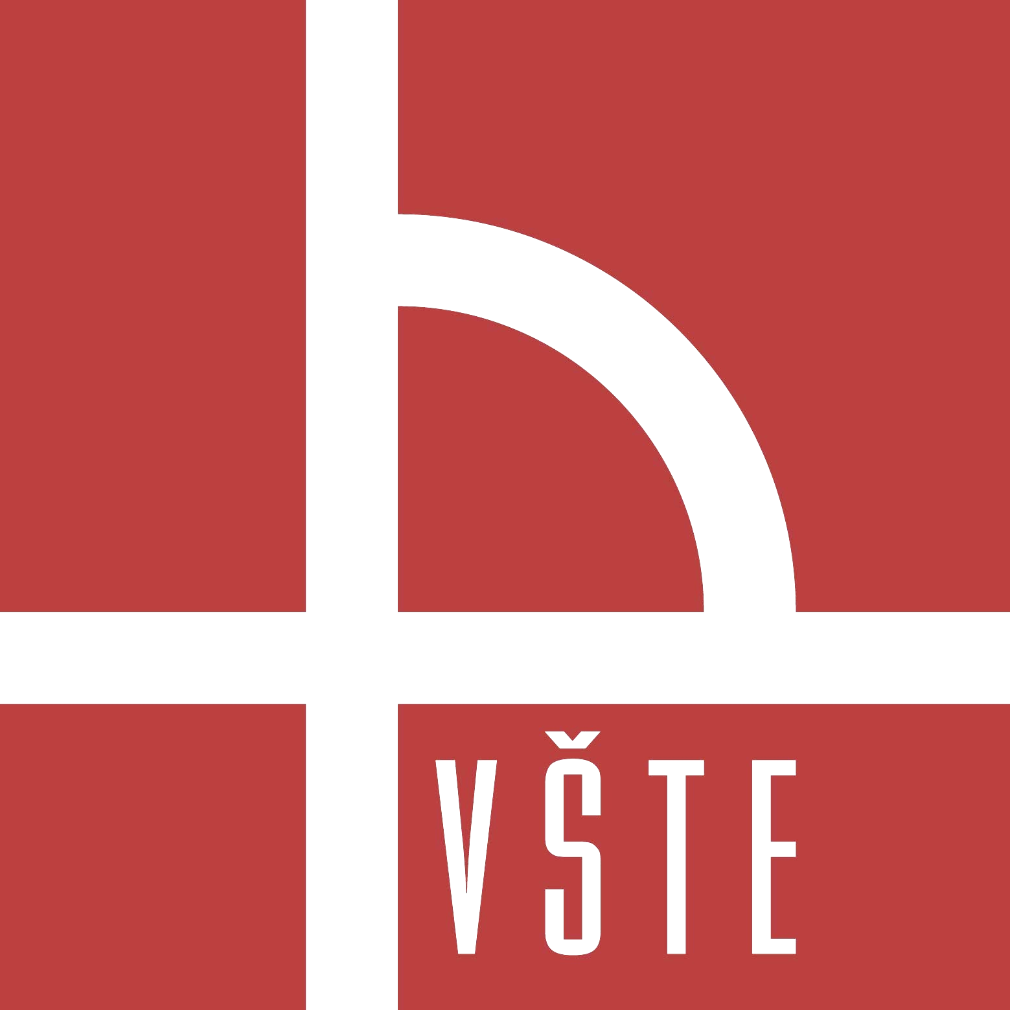
Problematika nedestruktivního a destruktivního zkoušení svarových spojů výrobního procesu ve vybrané společnosti Otavské strojírny a. s.
Issues of Non-Destructive and Destructive Testing of Welded Joints in the Manufacturing Process in the Selected Company Otavské strojírny a.s.
Vysoká škola technická a ekonomická v Českých Budějovicích
Ústav technicko-technologický
Bc. Jakub Chalupný 22044

Slide 2
Obsah
Cíl práce……………………………………………………………….3
Hypotézy a výzkumné otázky……………………………………….4
Nedestruktivní zkoušení………….………………………………….6
Destruktivní zkoušení………………………………………...……..11
Diskuze a odpovědi na otázky………….………………………….16
Poděkování za pozornost………………………………………..…17

Slide 3
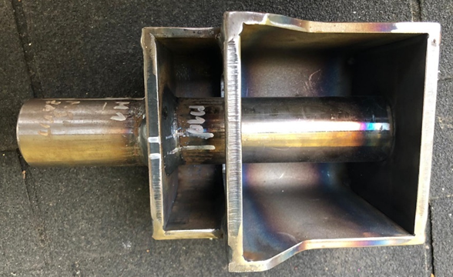
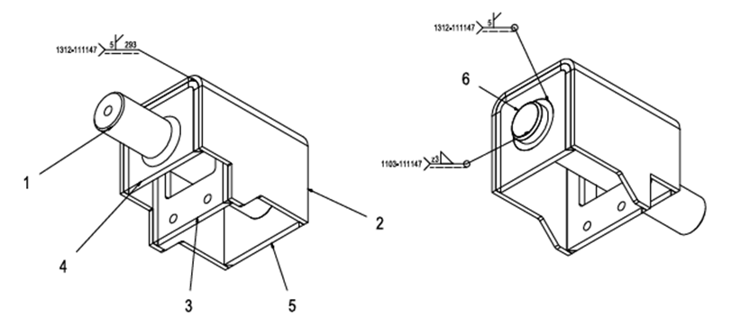
Cíl práce
Zhodnocení úrovně kvality svarových spojů v rámci aplikace nedestruktivních
a destruktivních zkoušek, včetně analýzy příčin geometrických vad a návrhu nápravného opatření pro jejich eliminaci v následném výrobním procesu.
Vysoká škola technická a ekonomická v Českých Budějovicích

Slide 4
Hypotézy nebo výzkumné otázky
Proveďte literární rešerši problematiky svařitelnosti svarových spojů se zaměřením na obloukové svařování, různorodost defektů svarů a vlivu tváření za studena na svařované součásti
Navrhněte a charakterizujte technologické postupy a parametry svařování, které jsou vhodné pro tavné svařování heterogenních svarových spojů s ohledem na jejich konstrukci a provozní zatížení
Na reálném vzorku proveďte řadu nedestruktivních a destruktivních zkoušek svarových spojů a jejich vyhodnocení
Sumarizace výsledků všech zkoušek, které byly provedeny včetmě výstupních protokolů a zpráv a návrh opatření

Slide 5
Nedestruktivní zkoušení - NDT
Vizuální kontrola (VT – Visual Testing), podle ČSN EN ISO 17637. Požadovaný stupeň jakosti podle ČSN EN ISO 5817 stupeň C
Kapilární zkouška (PT – Penetrant testing), podle ČSN EN ISO 3452-1. Stupeň přípustnosti podle ČSN EN ISO 23277 stupeň 2X.
Magnetická prášková metoda (MT – Magnetic Particle Testing) podle ČSN EN ISO 17638. Požadovaný stupeň přípustnosti podle ČSN EN ISO 23278 stupeň 2.
Ultrazvuková zkouška (UT – Ultrasonic Testing) podle ČSN EN ISO 17640 metoda 1. ČSN EN ISO 11666 stupeň 3.
Radiografické zkoušení (RT – Radiographic Testing) podle ČSN EN ISO 17636-1. Stupeň přípustnosti podle ČSN EN ISO 10675-1 stupeň 2.
PMI Spektrometrická analýza XRF VANTA podle ASTM E388-04, kovových materiálů, svarů.
Optická emisní spektrometrie TASMANQ4 – chemická analýza kovových materiálů
Měření tloušťky ultrazvukovou sondou (UT – Ultarsonic testing) DM5E s UT sondou DA 312 podle normy ČSN EN ISO 16809.

Slide 6
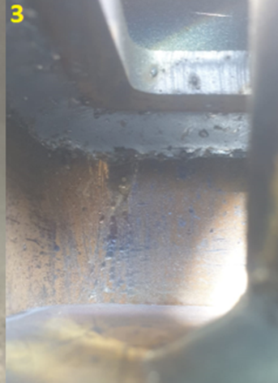
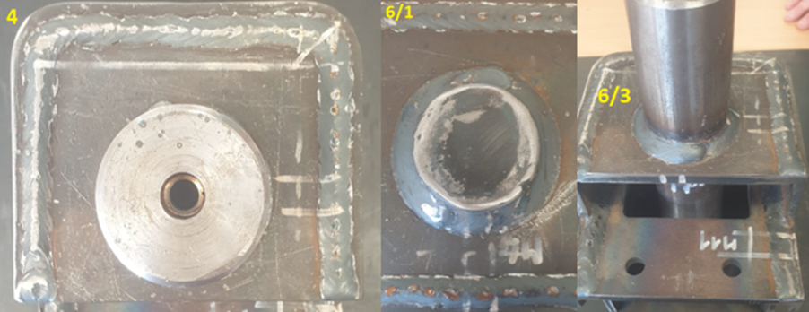
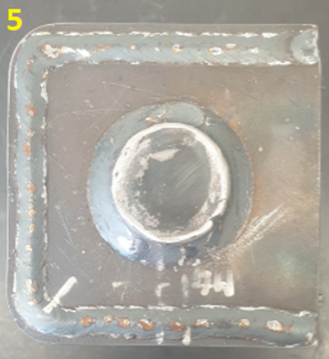
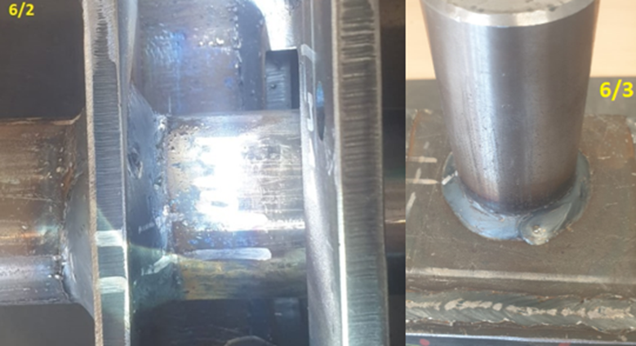
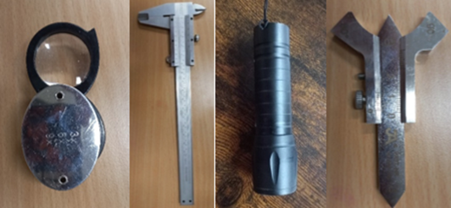
Vizuální kontrola - VT

Slide 7
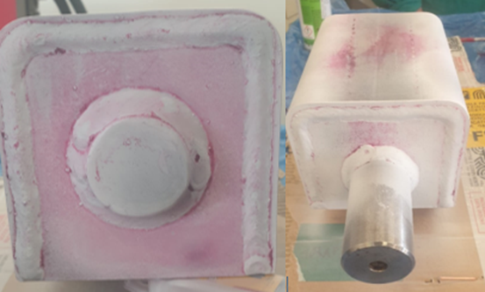
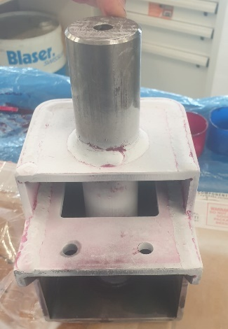
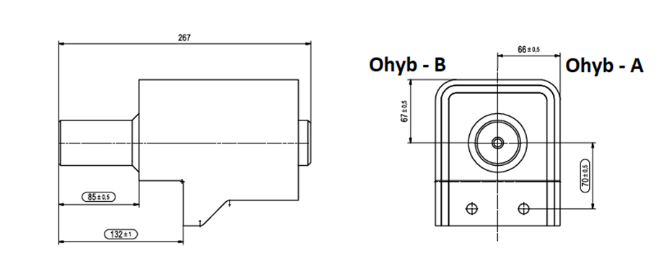
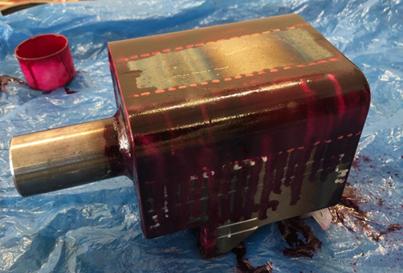
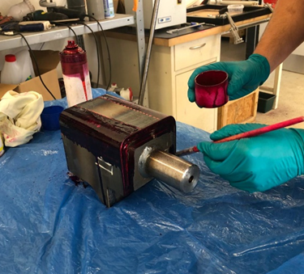
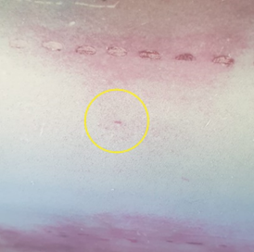
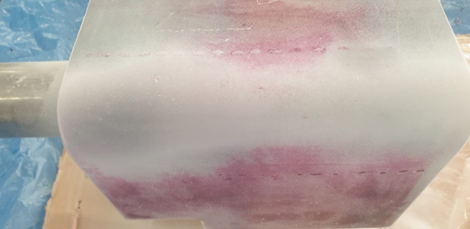
Kapilární zkouška - PT

Slide 8
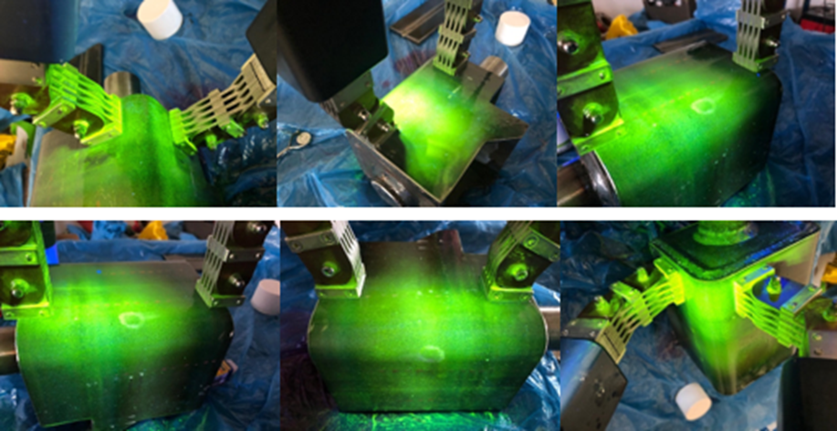
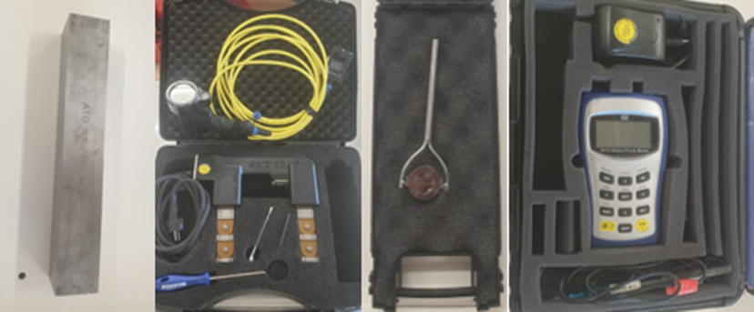
Magnetická prášková zkouška - MT

Slide 9
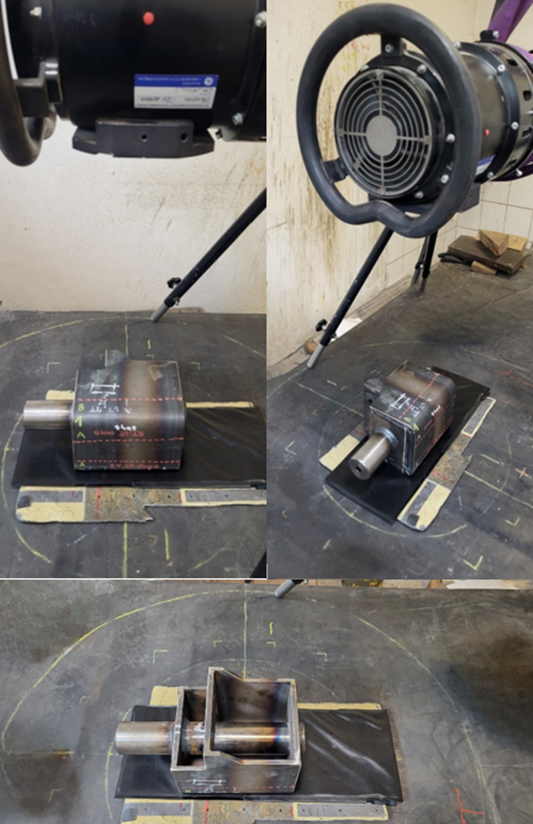
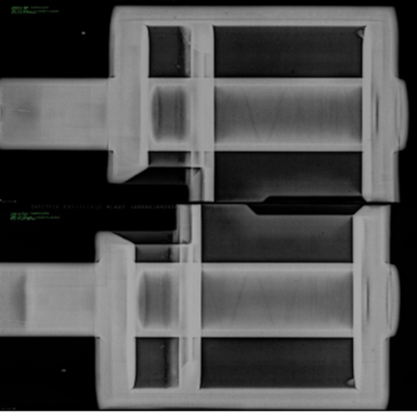
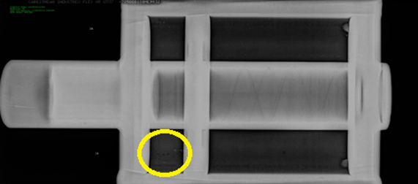
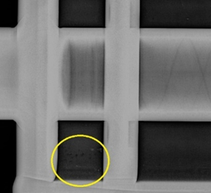
Radiografická zkouška -RT

Slide 10
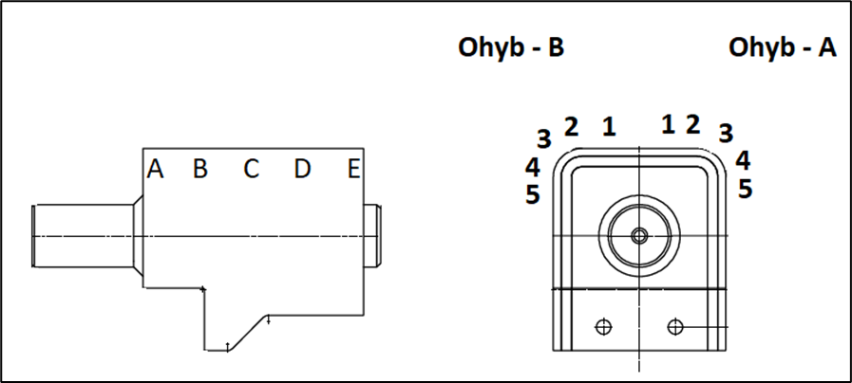
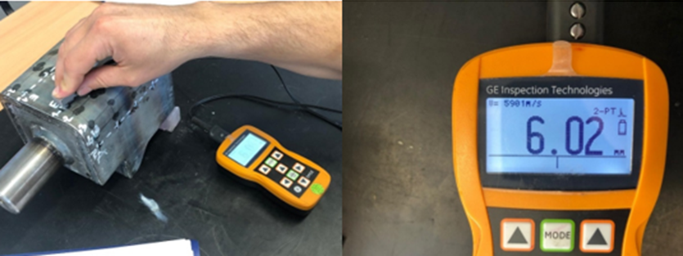
Měření tloušťky ultrazvukovou sondou - UT
Ohyb - A
Ohyb - B

Slide 11
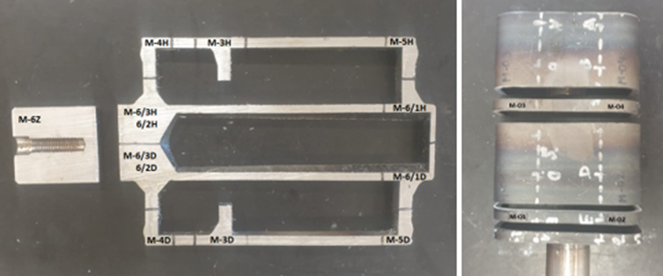
Destruktivní zkoušení – DT
Měření tvrdosti podle Vickerce HV10 – podle normy ČSN EN ISO 9015-1
Měření mikrotvrdosti podle Vickerce HV0,01 – podle normy ČSN EN ISO 9015-2
Makroskopická kontrola – podle ČSN EN ISO 17639 (ISO/TR16060)
Mikroskopická kontrola – podle ČSN EN ISO 17639 (ISO/TR16060)
SEM (EDS) strukturní a prvková analýza – podle normy ASTM E1508-12A

Slide 12
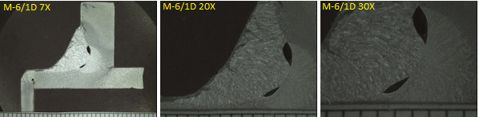
Makroskopická kontrola
M-6/1D | Zjištěn konstrukční neprůvar kořene svaru. Zjištěny oxidické vměstky o velikosti 2 mm. Zjištěn studený spoj mezi 1. a 2. vrstvou. | 2,5 - 3 | Nevyhovuje

Slide 13
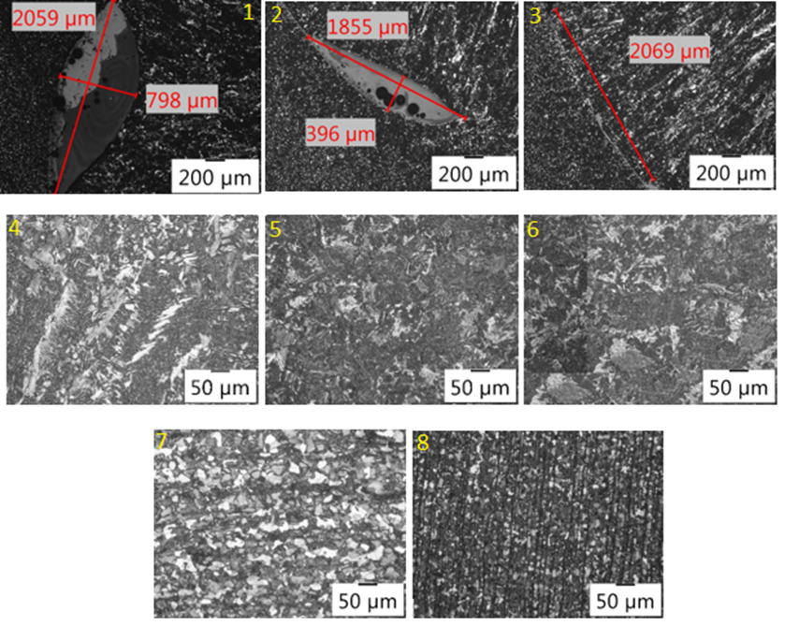
Mikroskopická kontrola
Vzorek č. | Mikrostruktura
 | ZM I | TOO I | Svarový kov | TOO II | ZM II
M-6/1D | jemnozrnná feriticko-perlitickou strukturu (řádkový perlit) | Widmanstättova struktura (popuštěná) | licí feriticko-perlitickou strukturu, jehlicový ferit (Widmanstätten) | Widmanstättova struktura (popuštěná) | jemnozrnná feriticko-perlitickou strukturu (řádkový perlit)
Na vzorku M-6/1D jsou vidět oxidické vměstky a studený spoj (obrázky 1-3)

Slide 14
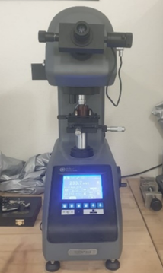
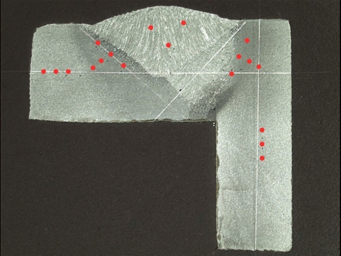
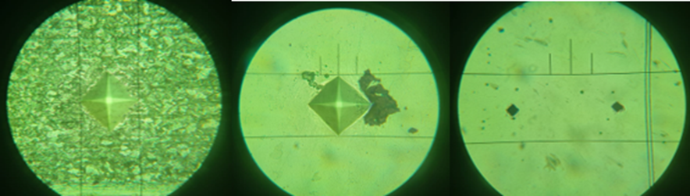
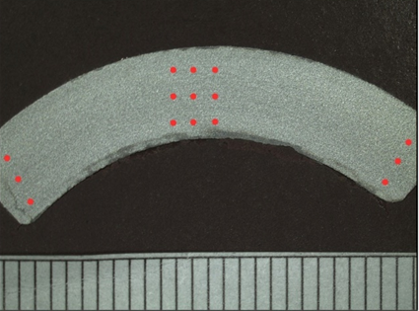
Zkouška tvrdosti podle Vickerce – HV10
Zkouška tvrdosti byla prováděna na přístroji Wilson VH Tukon 1102 při zatížení indentoru 1 kgf a přepočtu na 10 kgf
M-4H
OBLAST | Měření 1. | Měření 2. | Měření 3. | Měření 4. | Měření 5.
ZM-L | 161,6 | 171,8 | 163,6
TOO-L | 233,7 | 222,6 | 204,1 | 210,3 | 198,4
SVAR | 194,9 | 213,2 | 201,6
TOO-P | 189,6 | 200,9 | 189,4 | 186,8 | 199,1
ZM-P | 172,6 | 176,9 | 180,1
M-O4
OBLAST | Měření 1. | Měření 2. | Měření 3. | Měření 4. | Měření 5.
Horní | 225,4 | 231,6 | 217,6 | 209,4 | 221,5
Střední | 213,6 | 216,7 | 197,5 | 190,4 | 201,2
Dolní | 221,8 | 196,3 | 215,4 | 201 | 193,7

Slide 15
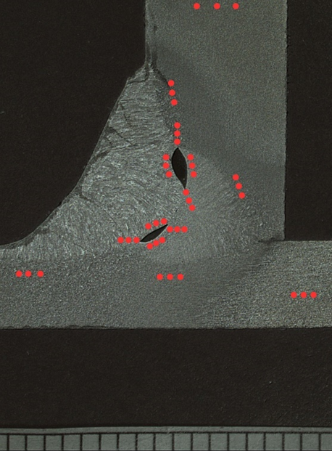
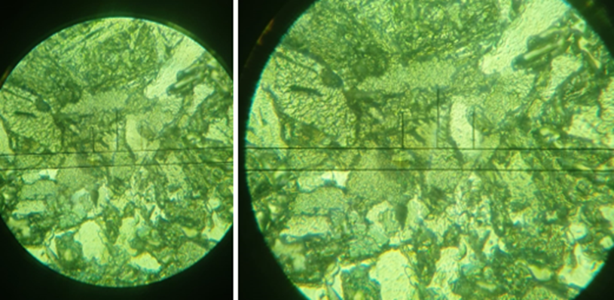
Zkouška mikrotvrdost – HV 0,01
M-6/1D | Horní vměstek
OBLAST | Měření 1. | Měření 2. | Měření 3.
Horní oblast | 397,1 | 391,2 | 319,8
Pravá oblast | 428,3 | 352,3 | 332,2
Levá oblast | 304,4 | 238,1 | 250,7
Dolní oblast | 291,9 | 294,5 | 230,5
M-6/1D | Dolní vměstek
Horní oblast | 297,1 | 305,2 | 360,7
Pravá oblast | 391,2 | 358,7 | 343,7
Levá oblast | 273,4 | 210,8 | 280,6
Dolní oblast | 291,2 | 290,5 | 246,4
M-6/1D | Zbylé oblasti
ZM-D | 272,5 | 331,4 | 311,1
ZM-H | 248,7 | 229,2 | 245,3
TOO-P | 347 | 266,6 | 323,2
TOO-L | 335,9 | 340,9 | 339,6
TOO-H | 349,7 | 362,8 | 308,5
TOO-D | 278,2 | 303,9 | 292,7

Slide 16
Diskuze a odpovědi na otázky
Dotazy vedoucího práce
Lze na základě získaných poznatků posoudit, zda navržený konstrukční materiál svařence je z pohledu provozu vhodným řešením?
Jaké další materiálové zkoušky z pohledu provozního namáhání lze ještě aplikovat?
Jaká je zpětná vazba od výrobce ložiskového bloku?
Dotazy oponenta práce
Jaké procento svařovaných výrobků se ve společnosti Otavské strojírny a.s. se zkouší všemi uvedenými zkouškami?
Jaká z uvedených zkoušek se v praxi používá nejčastěji?

Slide 17



DĚKUJI ZA POZORNOST

